Slide 1
Проект: TaskMaster
В создании проекта участвовали 4 человека:
Агаев - Дизайн,
Алимов – дизайн и Фронтенд,
таран - КОД
макарычев – код и БД.
Репозиторий проекта:
https://github.com/casi-z/python-task-manager

Slide 2
О ПРОЕКТЕ
Структура проекта построена по паттерну MVC с нашими изменениями
В процессе разработки использовались паттерны ООП
Приложение поддерживает несколько пользователей. Разработан вход и регистрация.
Приложение хранит все задачи выполненные вами за последний месяц для отслеживания вашей продуктивности

Slide 3
Для чего нужен наш проект:
Наш проект был создан для просмотра календаря, для добавления задач и отчетов чтобы пользователь мог делать себе записи и ничего не забыть.

Slide 4
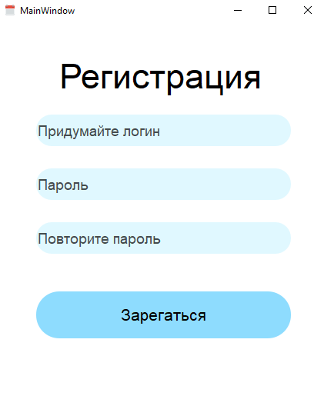
Регистрация
При открытии нашего проекта нужно создать себе аккаунт, Аккаунт предназначен для идентификации пользователя. Также он оснащен системой валидации(При некорректном вводе или занятом логине или пароле он выдаст ошибку).
При помощи аккаунта пользователь может сохранить свои данные или какую-либо другую информацию в базе данных.

Slide 5
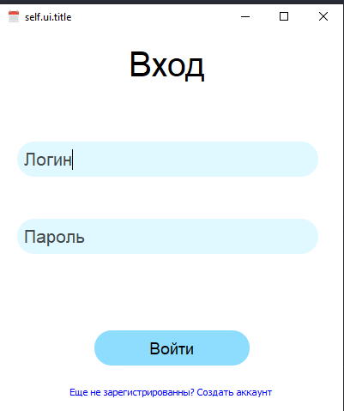
Вход
Создав себе аккаунт достаточно вести пароль и логин чтобы посмотреть свои личные записи.
Он также оснащён системой валидации
Есть возможность вернуться к регистрации

Slide 6
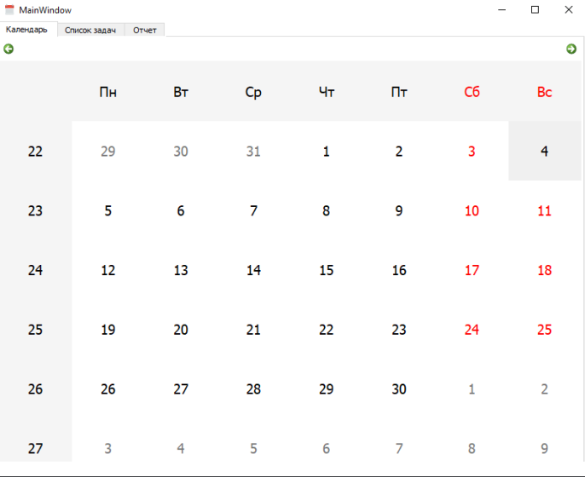
Что есть в нашем проекте:
В нашем проекте есть 3 вкладки:
1) Календарь
2) Список задач
3) Отчеты

Slide 7
Календарь:
Календарь необходим для фиксации периодических изменений в окружающем мире. «Чувство календаря» всегда было присуще человеку, да и всему живому в природе. Прежде всего, это связано с чередованием времен года как перехода погоды от более холодной к более теплой и обратно.

Slide 8
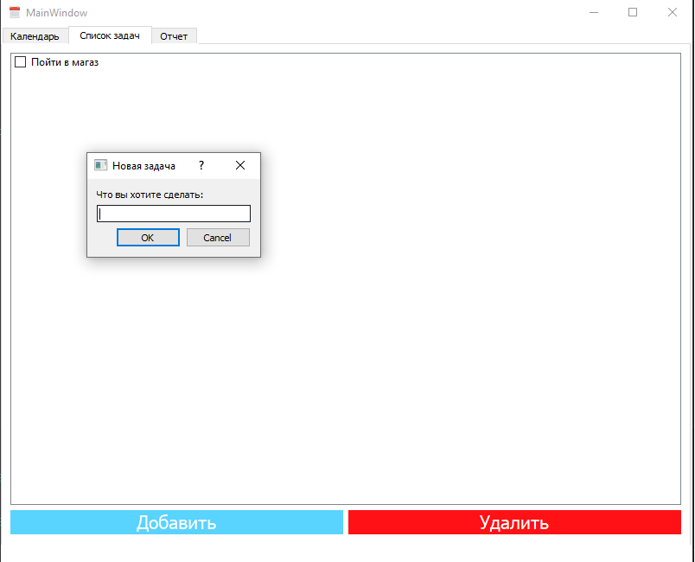
Список задач:
Список дел это перечень задач, который помогает структурировать и разобрать все поручения, обязанности и задачи, организовать порядок в своей жизни и добиться достижения целей. Список дел показывает все ваши планы и направляет движение в сторону их реализации.

Slide 9
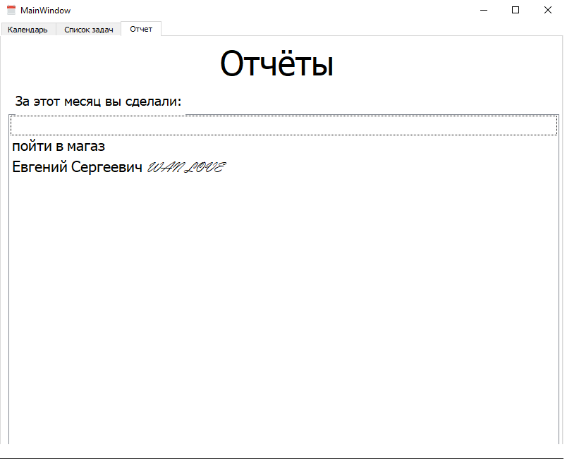
Отчеты
Отчет формирует общую картину за период работы. Некоторые специалисты ограничиваются письмами с повесткой дня или итогами месяца, но этого недостаточно. Например, прошел месяц, вы занимались продвижением в социальных сетях или работой с сайтом, и вам кажется, что работы проделано много, и она выполнена хорошо. Но люди со стороны, например, клиенты или директор, видят это совсем иначе. Для них эффективность измеряется показателями, которые лежат на поверхности — клики, показы, переходы.

